Slide 1
個人簡報
RESUME
應試人：謝杰良

Slide 2

自我介紹
姓名： 謝杰良
學歷： 國立台灣科技大學電子所 就讀中
國立台灣科技大學電子工程系 畢業 (106.09~110.06)
研究領域：數位電路設計
擅長語言：Verilog 、C
興趣： 自行車、舞蹈

Slide 3
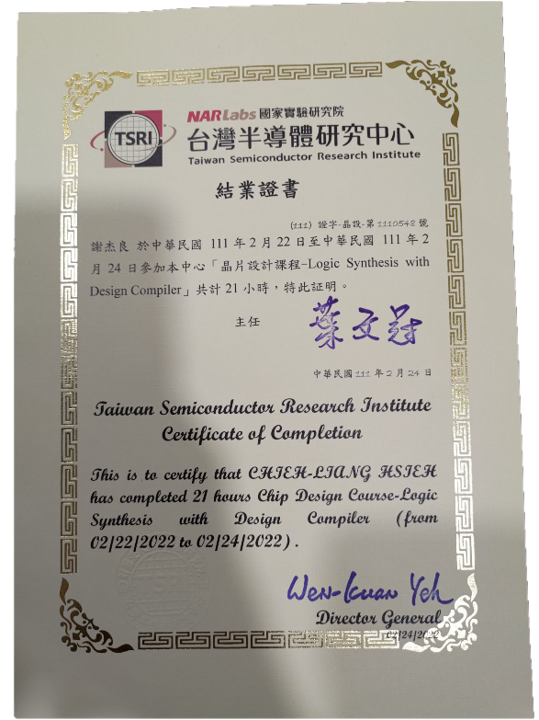
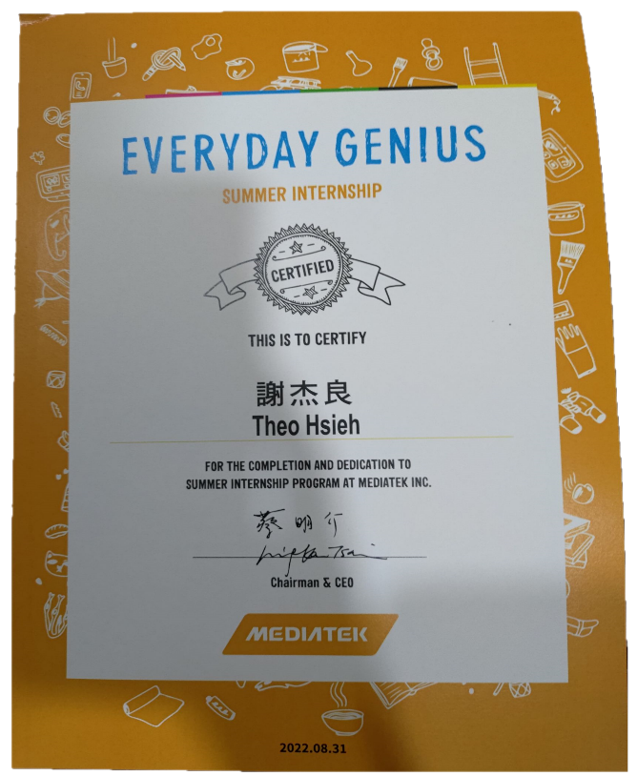
相關證書
TSRI Design compiler
MTK 2022暑期實習

Slide 4
2022 聯發科技暑期實習

Slide 5
暑期實習
實習部門：SPD6/CD5/DE5
實習項目：(1) Simulation
(2) Synthesis
(3) Logic equivalence checking (LEC)
(4) Hardware basic training
．CTS
．AMBA
．CDC
．DFT
．STA

Slide 6
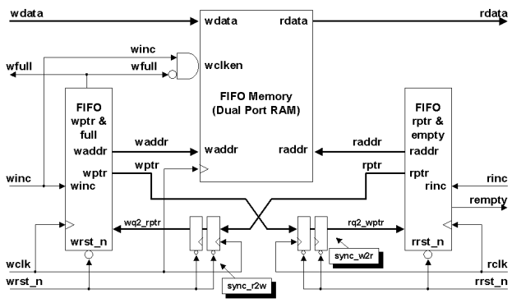
Simulation
Trace patterns (normal mode、legacy mode)
Generate afifo、gen_shot circuits test patterns
out
pulse input
XOR
pulse
2
level
DFF
Sync
DFF
clk_a
clk_b
Afifo circuit
Gen_shot circuit

Slide 7
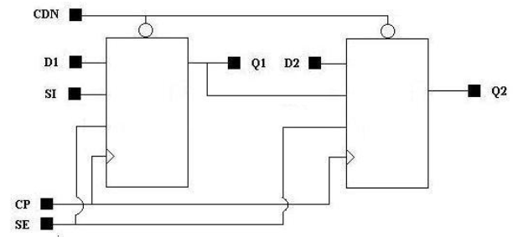
Synthesis
Tool：Design compiler
Purpose：RTL to netlist
Mode：DC、DCT、DCG (EPS、DCG)
Method：MBFF、PPA
PPA (power performance area)：
．ungroup
．boundary_opt
．ungroup_dw
．seq_merge
．uniquify
Multi-bit FF
Notes:
Dc:wire load model
DCT:有layout，path delay更精準
DCG:比dct多了congestion的優化項目。
Eps:假floorplan(只有subsys 最外框)
Dcg: 有實際layout資訊，告訴macro要擺哪裡(def)，floorplan產生cell的框

Slide 8
LEC
Tool：Cadence Conformal
Purpose：check logic equivalence
Compare target：RTL2RTL、RTL2Netlist、Netlist2Netlist
RTL
Golden
LEC
Synthesis
Revised
Gate-level netlist
Golden
LEC
Place and Route
Revised
Layout netlist
Notes:
不用test pattern

Slide 9
LEC
透過比較key point的輸入，來判斷電路是否等效。
Key point：
．Primary inputs (PI)
．Primary outputs (PO)
．D flip-flops/latches
．Black Box
comb
comb
comb
comb
Golden
Revised
Key point
Notes:
不用test pattern
Svf file:紀錄合成時，做了那些優化

Slide 10
Hardware Training Courses
．Clock tree synthesis (CTS)
．AMBA
．Clock domain crossing (CDC)
．Single bit
．Multi bit
．Design for testing (DFT)
．Scan chain
．Static timing Analysis (STA)
．Setup time
．Hold time
Notes:
STA input： spef、sdf、sdc
Cell library
AMBA:ARM 的bus protocol，axi、apb、ace、ace-lite
Cts : sync pin 、ignore pin、group、local balance 、data skew balance (後端做，但我們需要告訴後端，那些要平衡)

Slide 11
大學專題：SPI模組設計與實現

Slide 12
摘要&設計流程
摘要：
此專題的主要目的是透過實作，來了解整個數位IC設計與實現的流程。
設計流程：
功能制定
Verilog 撰寫
波形模擬及
FPGA驗證
Design
Compiler
波形驗證
Add
Bonding Pad
LVS 驗證
DRC 驗證
波形驗證
IC Compiler

Slide 13
SPI Protocol
SPI介面介紹：
MOSI：Master Output Slave Input
MISO：Master Input Slave Output
SCLK：Serial Clock
CS(SS)：Chip Select
Master
Slave
MOSI
MISO
SCLK
CS/SS
MOSI
MISO
SCLK
CS/SS
SPI優點：1. 易選擇從端裝置
2. 屬於全雙工傳輸
SPI缺點：1. 使用較多線
2 .僅能有一個Master
Notes:
Spi 應用 :熱影像鏡頭模組介面

Slide 14
Block Diagram
Ex. 傳送資料
(1) 寫入資料
(2) 設定模式
8x8 bits
Tx FIFO
(3) 開始傳送
Data[7:0]
8x8 bits
register
MOSI
MISO
SCLK
CS
Address [2:0]
SPI
module
Write_Read
En
8x8 bits
Rx FIFO
Data_out[7:0]

Slide 15
Block Diagram
Ex. 接收資料
(1) 設定模式
(2) 讀取
8x8 bits
Tx FIFO
Data[7:0]
8x8 bits
register
MOSI
MISO
SCLK
CS
Address [2:0]
SPI
module
Write_Read
En
8x8 bits
Rx FIFO
Data_out[7:0]

Slide 16
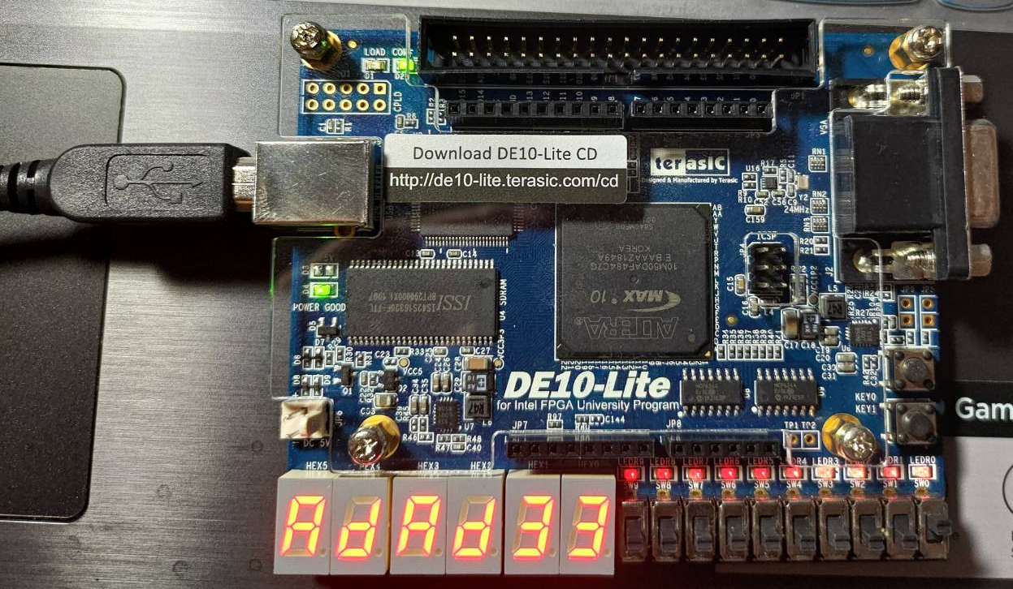
驗證
Master
Slave
驗證方法：
MOSI
MISO
SCLK
CS
MOSI
MISO
SCLK
CS
TOP
module
TOP
module
Received data
Received data
FPGA 驗證：
Notes:
用verilog將自己設計的兩個模組對接，並將欲傳送的資料先寫入FIFO中，接著用指撥開關讓模組開始傳輸，最後將結果顯示在七段顯示器上。
最左邊兩個七段顯示器，顯示的是 SPI Master 傳送的資料(傳送 8’had)，中間兩個顯示的是 SPI Slave 所收到 的資料，最右邊顯示的是 Master 收到來自 Slave 的資料，右邊 倒數第二個為 Slave 傳送給 Master 的資料(因顯示器數量問題， 所以讓 slave 傳送 8’h03，因此只用一個顯示器表示)`

Slide 17

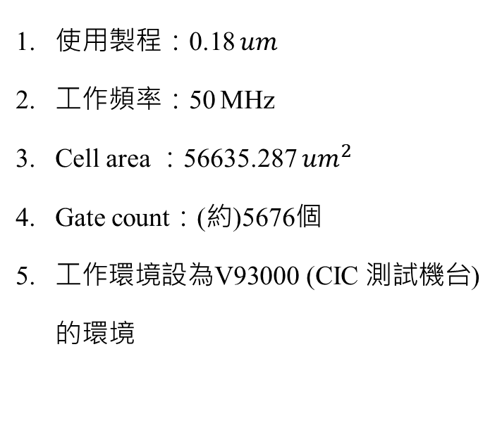
Design Compiler
使用製程：0.18 $um$
工作頻率：50 MHz
Cell area ：56635.287 ${um}^{2}$
Gate count：(約)5676個
工作環境設為V93000 (CIC 測試機台) 的環境
Timing report：
指我們模組的輸出需要推動40 pF
Notes:
Gate Count 大約是cell area 除以10 ，因一個nand閘大約是10 um2
V93000 輸出電容 是 40pF 是滿大的值

Slide 18
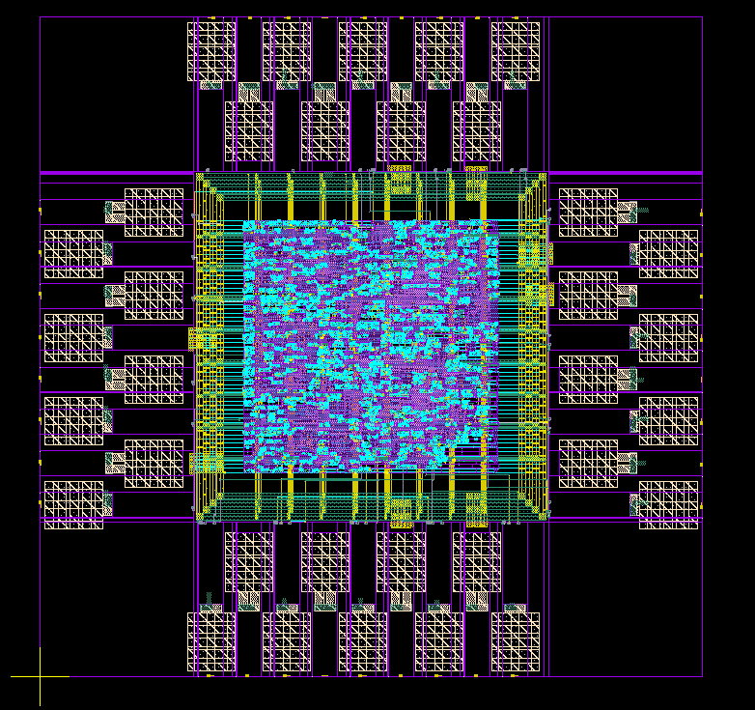
後端&結果
IC Compiler
波形驗證
DRC 驗證
LVS 驗證
Add
Bonding Pad
專題成果圖

Slide 19
數位電路相關作品

Slide 20
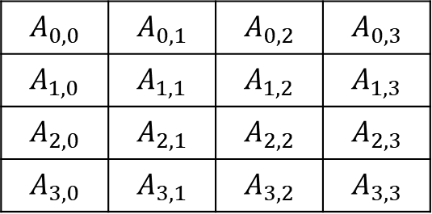
AES-128 加密介紹&流程
加密金鑰
明文
AES-128 的明文長度與金鑰皆為128 bits，並會將此128 bits表示成一個二維陣列，稱之為狀態陣列(state array)，如下表所示
Key(0)
AddRoundKey
SubBytes
第一回合
ShiftRows
金鑰擴展
MixColumns
Key(1)
AddRoundKey
State array
.
.
.
.
.
.
.
. .
.
.
$$A_{0,0}$$ | $$A_{0,1}$$ | $$A_{0,2}$$ | $$A_{0,3}$$
$$A_{1,0}$$ | $$A_{1,1}$$ | $$A_{1,2}$$ | $$A_{1,3}$$
$$A_{2,0}$$ | $$A_{2,1}$$ | $$A_{2,2}$$ | $$A_{2,3}$$
$$A_{3,0}$$ | $$A_{3,1}$$ | $$A_{3,2}$$ | $$A_{3,3}$$
SubBytes
第十回合
ShiftRows
Key(10)
AddRoundKey
密文

Slide 21
AES-128 Block Diagram
data array
key array
SubBytes
KeyExpansion
ShiftRows
MixColumns

Slide 22
AES-128 Block Diagram
Round 0
data array
key array
SubBytes
KeyExpansion
ShiftRows
MixColumns

Slide 23
AES-128 Block Diagram
Round 1~9
data array
key array
SubBytes
KeyExpansion
ShiftRows
MixColumns

Slide 24
AES-128 Block Diagram
Round 10
data array
key array
SubBytes
KeyExpansion
ShiftRows
MixColumns

Slide 25
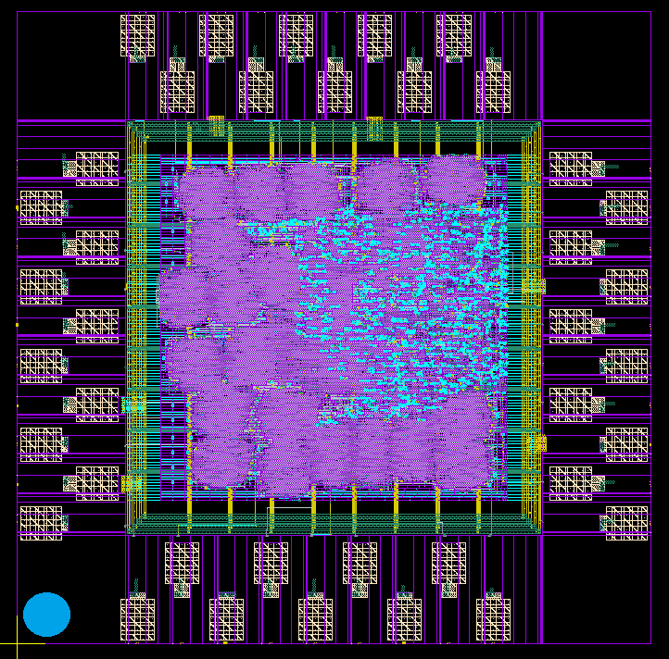
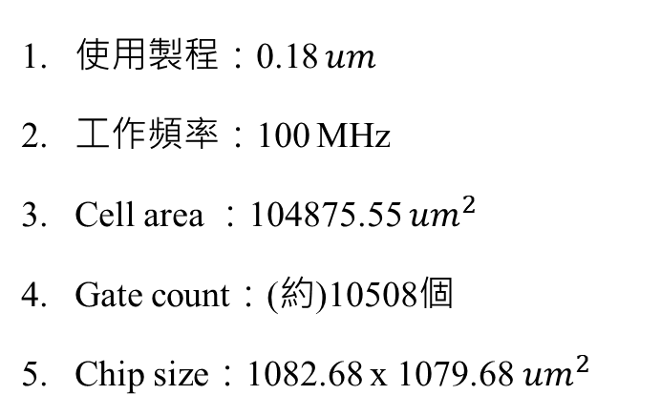
AES-128 Chip Info.
使用製程：0.18 $um$
工作頻率：100 MHz
Cell area ：104875.55 ${um}^{2}$
Gate count：(約)10508個
Chip size：1082.68 x 1079.68 ${um}^{2}$
成果圖

Slide 26
AES-128 Critical Path
DFF
Sub
Bytes
Shift
Rows
Mix
columns
MUX
Adder
MUX
DFF
Incr： 0.96 5.01 0.36 1.38 0.90 0.26 0.88 0.14(setup time)
Path： 0.96 5.97 6.33 7.71 8.61 8.87 9.75 9.89
us
SubBytes
實際路徑

Slide 27
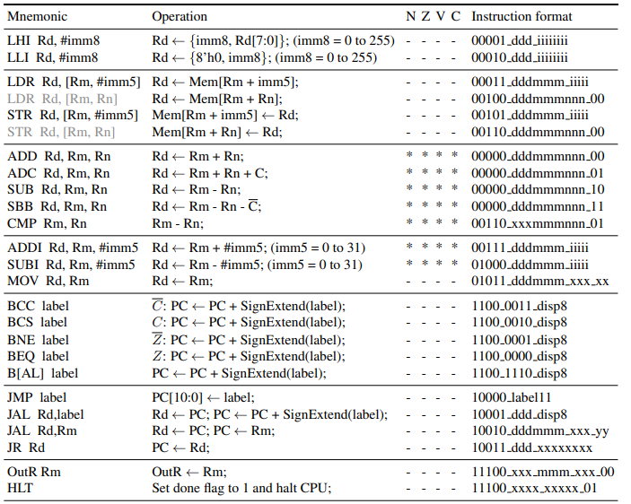
FPGA課程專題：CPU
Instruction set：
工作頻率：50 MHz
工作流程：
指令讀取
指令解碼
指令執行
mem讀取
資料寫入

Slide 28
CPU Block Diagram
Control
PC decide
PC
addr
Instr.
mem
Instr.
decode
Registers
&
ALU
Data
mem
data
ext_addr
ext_d_data
ext_data
ext_d_addr

Slide 29
CPU Data Flow
Control
PC decide
PC
addr
Instr.
mem
Instr.
decode
Registers
&
ALU
Data
mem
data
ext_addr
ext_d_data
ext_data
ext_d_addr

Slide 30
CPU 驗證
驗證流程：
Ex.
指定功能
(1) 找出Data memory中，最大與最小的數
LDR R1, #0
LDR R2, #1
CMP R2, R1
BCC , #2
OutR R1
.…..
設計組語
寫入CPU
(3) 利用Testbench 將指令與資料寫入CPU
開始執行
(4) 利用Testbench 讓CPU開始執行
暫存器確認
(5) 利用ISE的ISim顯示Post-Route波形，確認暫存器的值

Slide 31
2022 IC競賽：派工機
題目要求：
找出工作時間最少的組合以及有幾種組合
全排列演算法：
[0,1,2,3] > [0,1,3,2] > [0,2,1,3] >…
… > [3,2,0,1] >[3,2,1,0]
工作時間成本表
Ex. [0,1,3,2] > [0,2,1,3]
 | Work 1 | Work 2 | Work 3 | Work 4
Person 1 | 12 | 22 | 34 | 54
Person 2 | 20 | 30 | 40 | 35
Person 3 | 11 | 17 | 9 | 90
Person 4 | 87 | 15 | 30 | 22
[0,1,3,2]
(1) 從右開始，找出右邊數比左邊數大的位址
[0,1,3,2]
(2) 從右開始，找出第一個比(1)的數還大的位址
[0,2,3,1]
(3) 將(1)與(2)的位址交換
[0,2,1,3]
(4) 將(1)右邊的數字排列前後顛倒

Slide 32
派工機 Block Diagram
Control
Receive_done
Algorithm_done ?
Transmit_start
Receive
module
Cost register
Full
Permutation
algorithm
Transmit
module
Compare
&
Store

Slide 33
派工機 Data Flow
Control
Receive_done
Algorithm_done ?
Transmit_start
Receive
module
Cost register
Full
Permutation
algorithm
Transmit
module
Compare
&
Store

Slide 34
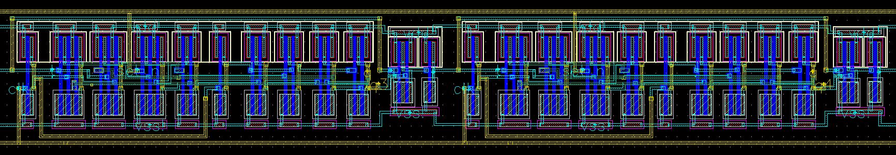
VLSI 課程專題：同步計數器
Schematic Design：
vdd
T
Q
T
Q
T
Q
Q0
Q1
．．．．．．
Q7
set_n
set_n
set_n
set_n
Layout：
工作頻率：200 MHz
Layout 軟體：Virtuoso
模擬軟體：Hspice
波形顯示軟體：Cosmos Scope
驗證軟體：Calibre

Slide 35
Thank you!

Slide 36
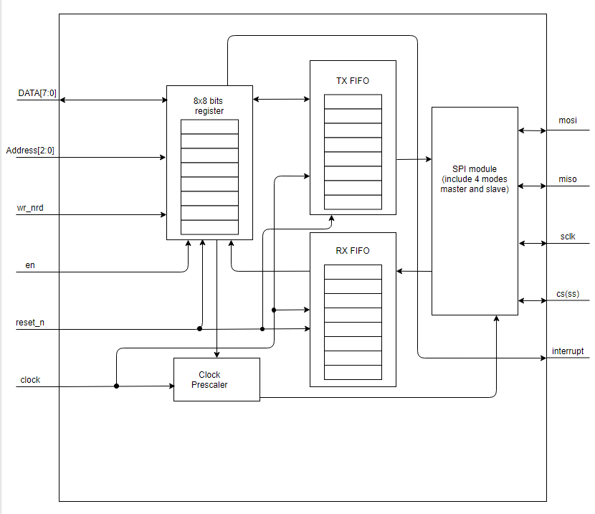
SPI Block Diagram

Slide 37
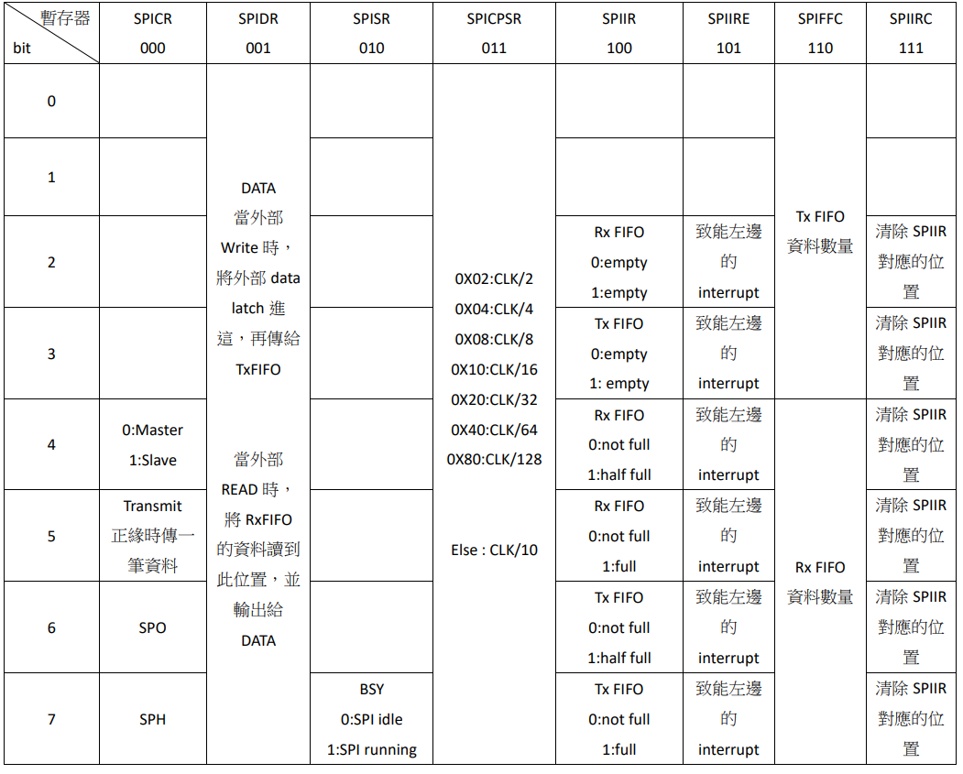
SPI registers

Slide 38
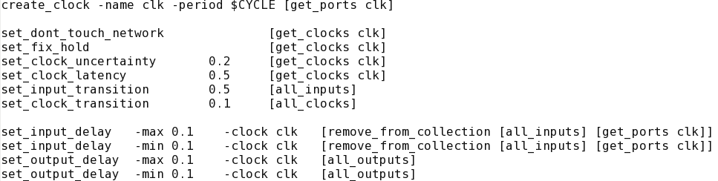

SPI DC
Design environment
2. Clock constraints
3. DRC Constraint

Slide 39
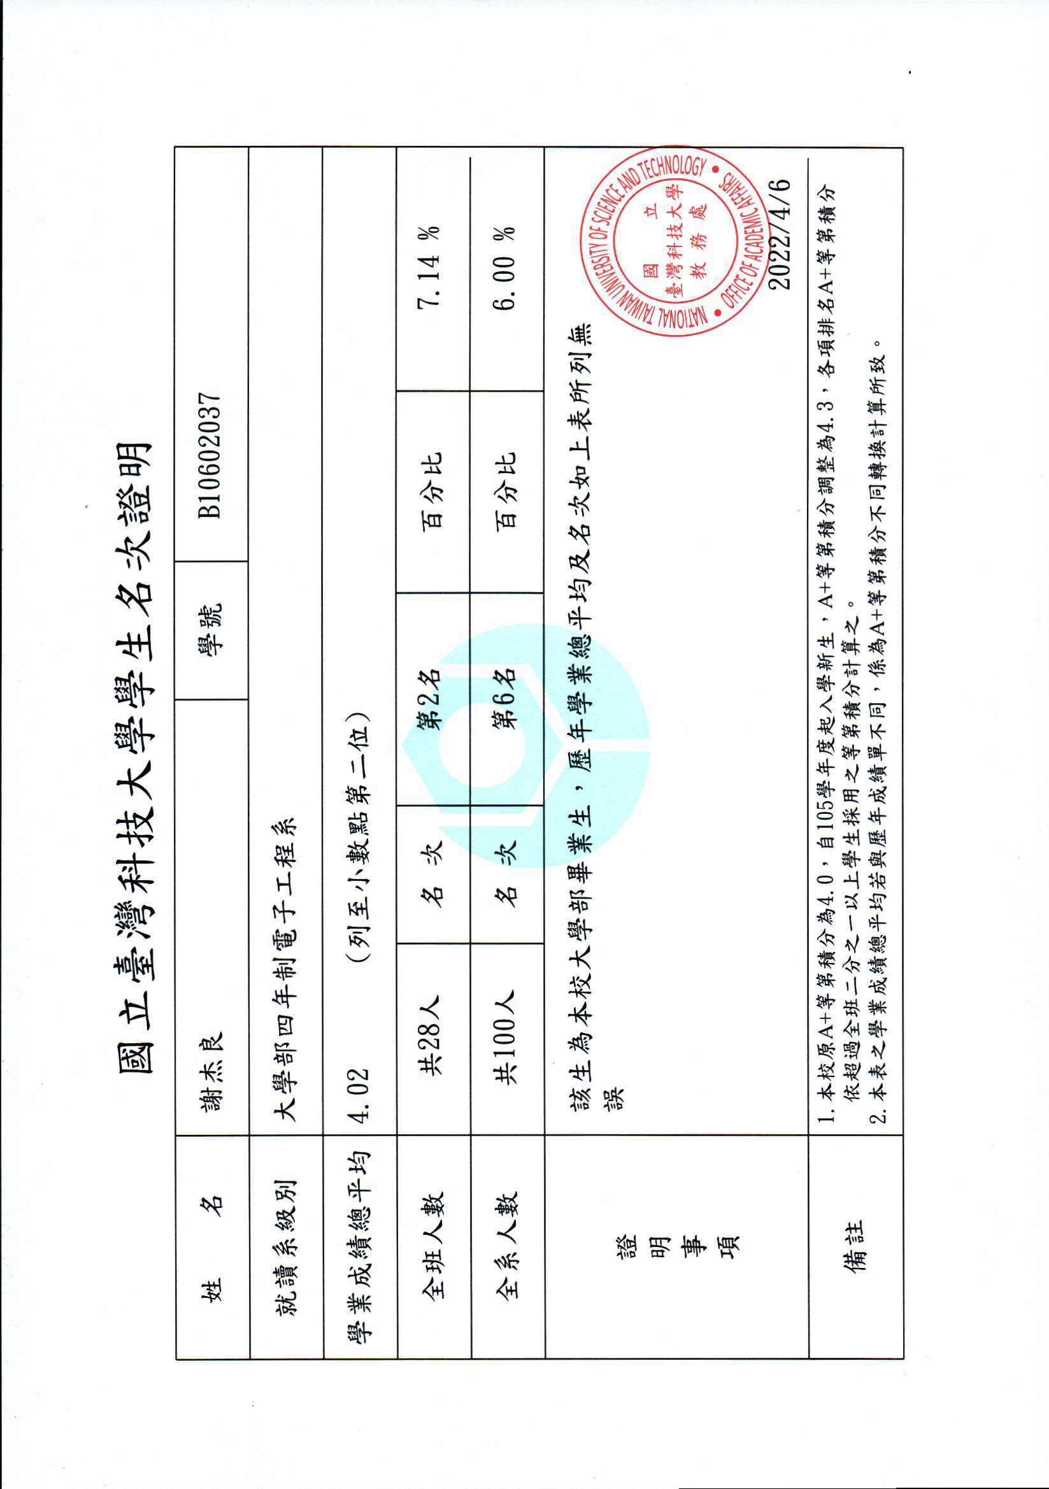
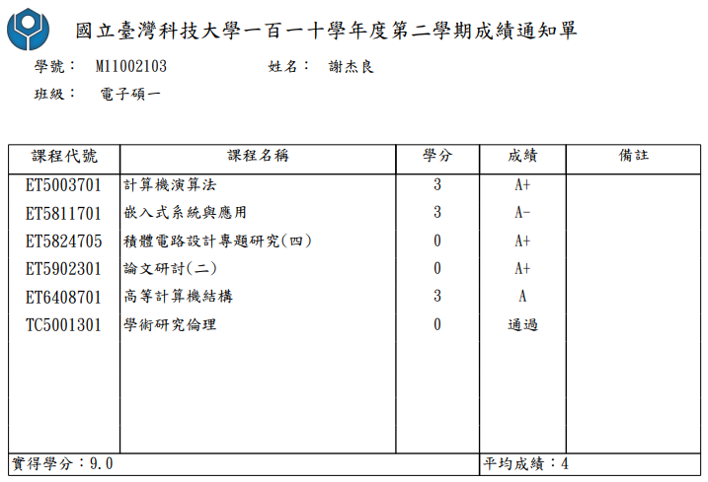
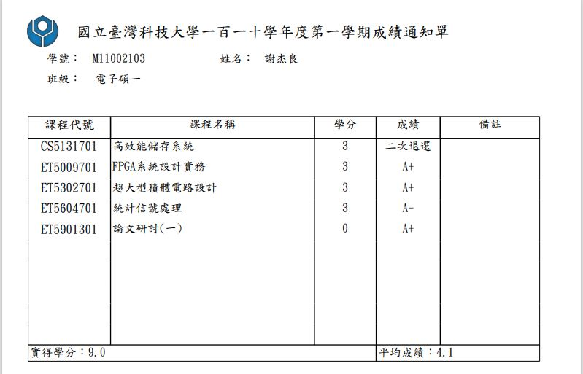
成績單、名次
碩士修課：
大學名次證明：

Slide 40
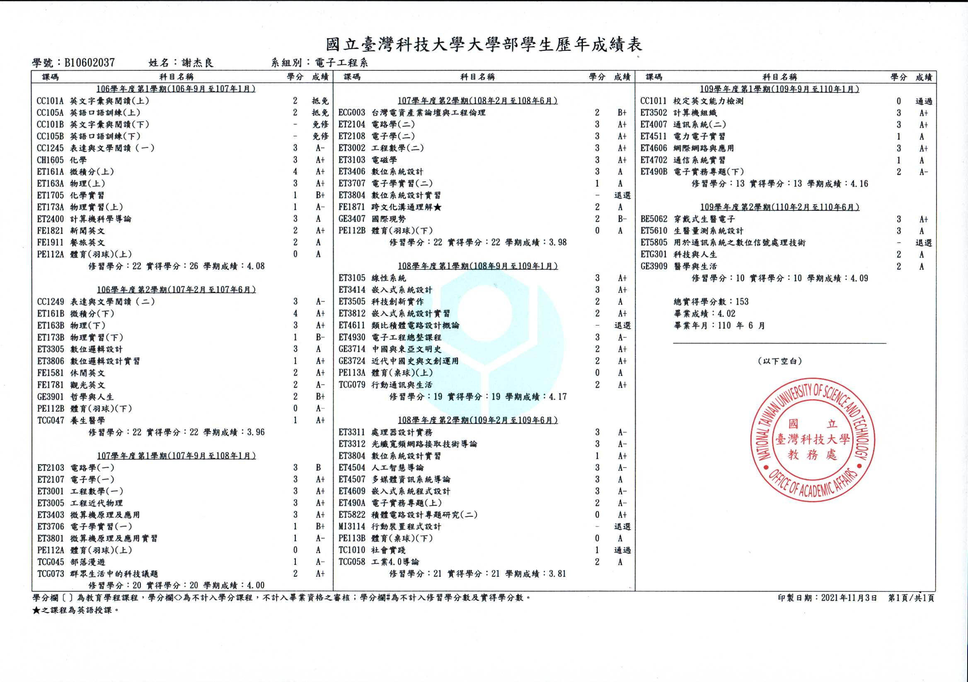
成績單
大學修課：

Slide 41
成績單
大學修課：

